Slide 1
Fundamentos de Sistemas Operativos
Semana 6

Slide 2
Administración de memoria

Slide 3
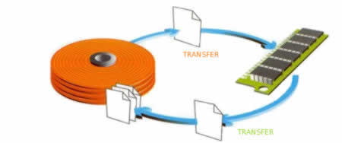
Mundo ideal
Lo que todo programador quisiera de la memoria es que sea:
Privada
Tamaño infinito
Rápida
No volátil

Slide 4
Administración de memoria principal
Uno de los grandes componentes del SO es:
El Gestor de Memoria
También conocido como:
El Administrador de Memoria

Slide 5
Gestor de memoria
Un gestor de memoria clásico resuelve la gestión de memoria primaria implementando:
Abstracción
Asignación (Reubicación)
Aislamiento (Protección)
Compartición

Slide 6
Gestor de memoria
Un gestor de memoria moderno soporta memoria virtual.
Tiene la capacidad de mover información entre las capas verticales de la jerarquía de memoria.

Slide 7
Jerarquía de memoria

Slide 8
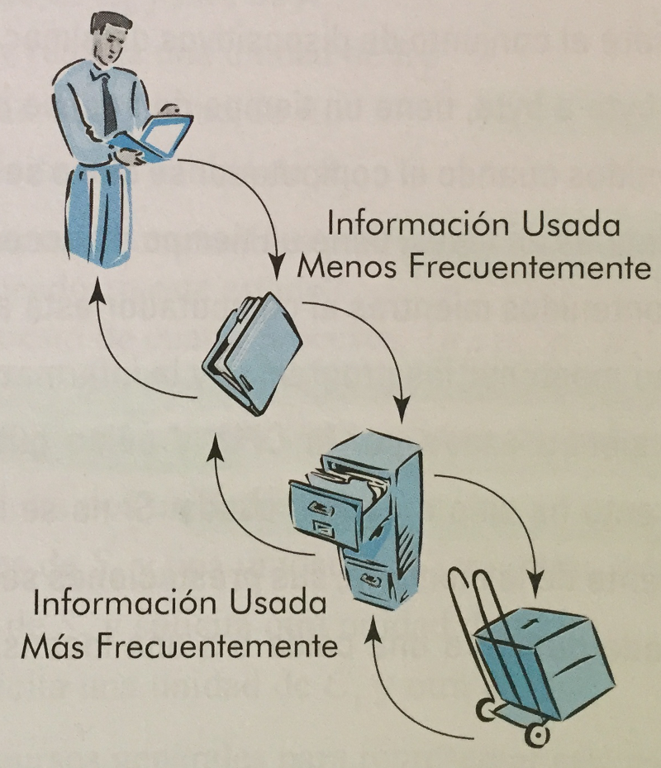
Jerarquías de almacenamiento de una oficina (analogía)
El gerente requiere la información de primera mano.
Una vez que la utiliza, la almacena en una carpeta.
Y cada vez que la información va perdiendo importancia, se aleja más del gerente. Hasta llegar a una caja de una bodega.
Notes:
Ejecutivo con su información
Carpetas almacenando esa información
Archivador información menos utilizada
Cajas almacenadas en la bodega.

Slide 9
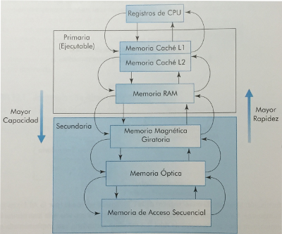
Jerarquías de memoria

Slide 10
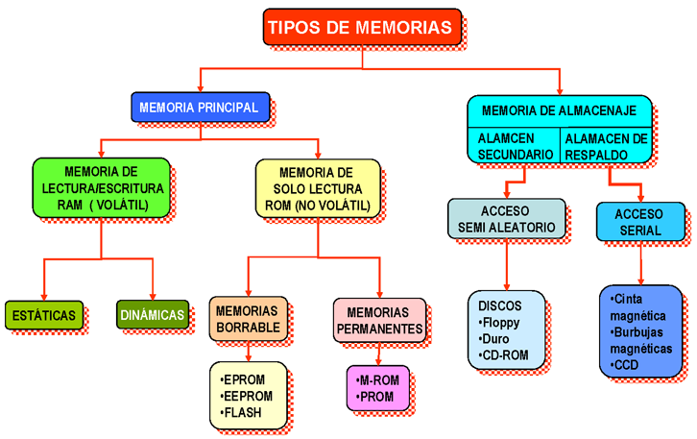

Slide 11
Abstracción de la memoria

Slide 12
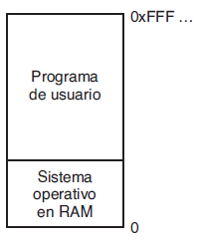
Abstracción de memoria
La abstracción más simple de memoria es ninguna abstracción.
Las primeras computadoras no tenía abstracción de memoria.
Mainframe (antes de 1960)
Minicomputadoras (antes de 1970)
Primeras computadoras personales (antes de 1980)

Slide 13
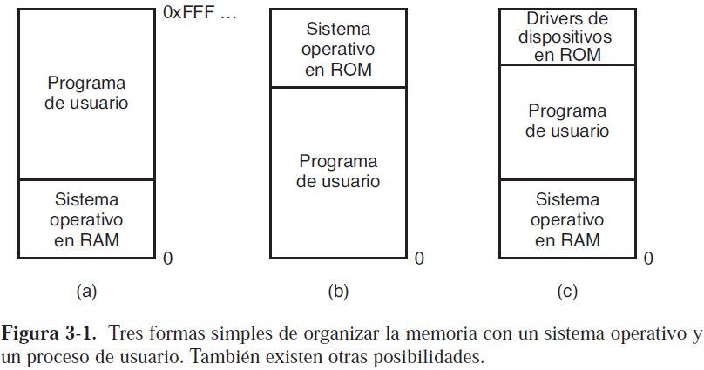
Abstracción de memoria

Slide 14
Abstracción de memoria
En este momento no se podían cargar dos programas de usuario en la memoria.
Los programas estaban ubicados seguido del SO.
Si otro programa ingresa a memoria, se sobrescribe y borra el anterior.

Slide 15
Abstracción de memoria
Para poder realizar esta carga, de dos o más programas en memoria.
Se adicionó una llave de 4 bits.
El registro PSW (Program Status Word, Palabra de estado del programa) también contenía una llave de 4 bits.

Slide 16
Abstracción de memoria
Se controla que ningún programa en ejecución, acceda a la memoria con un código de protección distinto del de la llave del PSW.
Como sólo el sistema operativo podía modificar las llaves de protección, los procesos de usuario fueron controlados para que no interfirieran unos con otros, ni con el mismo sistema operativo.

Slide 17
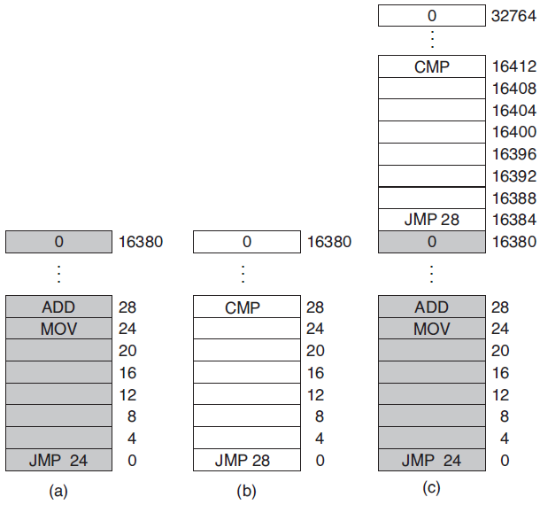
Otro problema
Ilustración del problema de reubicación. (a) Un programa de 16 KB. (b)
Otro programa de 16 KB. (c) Los dos programas cargados consecutivamente en la memoria.
Notes:
El problema radica en que los programas cargados consecutivamente acceden a la misma dirección física con el JMP 28 los dos van a ADD y el segundo debe ir CMP.

Slide 18
Otro problema
Solución:
Reubicación estática
Esta técnica funcionaba así: cuando se cargaba un programa en la dirección 16,384, se sumaba el valor constante 16,384 a todas las direcciones del programa durante el proceso de carga.
Notes:
Hace lento el proceso de carga
Lo que es más, se requiere información adicional en todos los programas ejecutables para indicar cuáles palabras contienen direcciones (reubicables) y cuáles no.
Después de todo, el “28” en la figura 3-2(b) tiene que reubicarse, pero una instrucción como MOV REGISTRO1, 28 que mueve el número 28 a REGISTRO1 no se debe reubicar.

Slide 19
Espacio de direcciones
Exponer la memoria física a los procesos tiene varias desventajas.
En primer lugar, si los programas de usuario pueden direccionar cada byte de memoria, pueden estropear el sistema operativo con facilidad, ya sea intencional o accidentalmente.
En segundo lugar, con este modelo es difícil tener varios programas en ejecución a la vez.

Slide 20
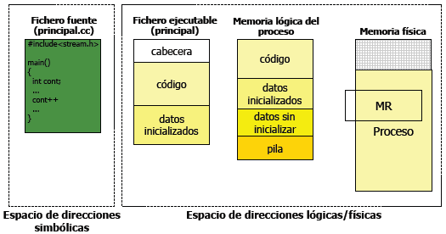
Espacio de direcciones
La mejor abstracción para la memoria es el espacio de direcciones.
Un espacio de direcciones es el conjunto de direcciones con que cuenta un proceso para direccionar la memoria.

Slide 21
Espacio de direcciones
Bajo el concepto de espacios de direcciones, cada proceso va a contar con su propio espacio de direcciones independiente.
En casos excepcionales, algunos procesos pueden compartir sus espacios de direcciones.
La conceptualización de espacio de direcciones es muy general y algunos ejemplos pueden ser:
Números telefónicos (0000-0000 hasta 9999-9999)
Puertos E/S en Pentium (0 hasta 16383)
Direccionamiento IP 32 bits (desde 0 hasta 232-1)
Notes:
Ejemplo de compartir.
Un programa de agenda necesita acceder a los contactos de Outlook.

Slide 22
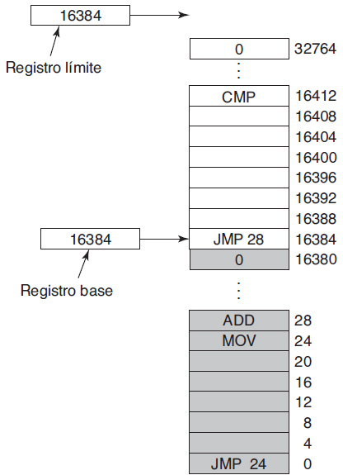
Espacio de direcciones
Para asociar el espacio de direcciones de cada proceso sobre una parte distinta de la memoria física, de una manera simple, es equipar cada CPU con dos registros de hardware especiales, conocidos comúnmente como los registros:
Base
Límite

Slide 23
Espacio de direcciones
Cuando se utilizan estos registros, los programas se cargan en ubicaciones consecutivas de memoria en donde haya espacio y sin reubicación durante la carga.
Cuando se ejecuta un proceso, el registro base se carga con la dirección física donde
empieza el programa en memoria.
El registro límite se carga con la longitud del programa.

Slide 24
Asignación de memoria (Reubicación)

Slide 25
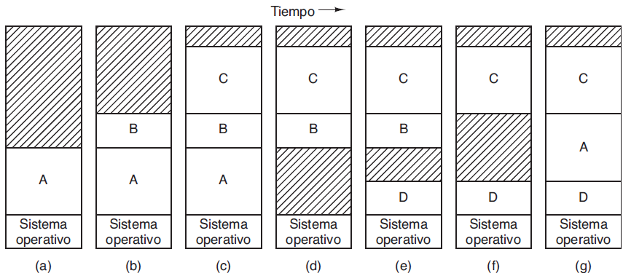
Asignación de memoria
Cuando la memoria se asigna en forma dinámica, el sistema operativo debe administrarla.
Estudiaremos dos estrategias que suelen diferenciarse en la manera en que dividen la memoria primaria.

Slide 26
Asignación de memoria
Estas son:
Estrategias de memoria de particiones fijas
Estrategias de memoria de particiones variables

Slide 27
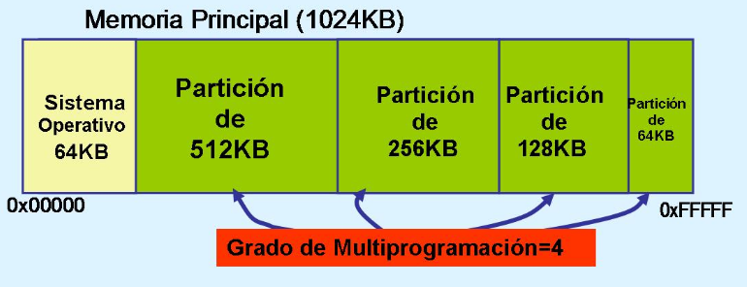
Particiones Fijas
Consiste en dividir la memoria libre en varias partes de igual tamaño o diferentes tamaños.
Estas particiones no varían su tamaño.

Slide 28
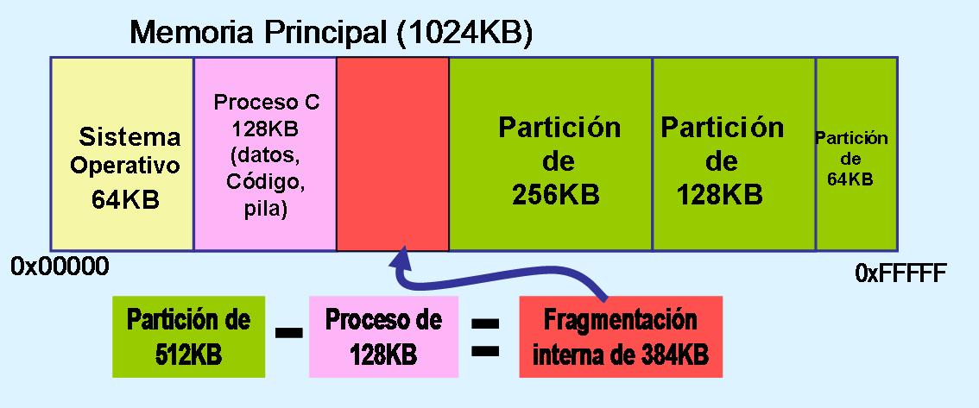
Particiones Fijas
Tras la asignación de la partición al proceso, puede generarse una diferencia de tamaños entre los espacios de direcciones del proceso y el de la partición.
A lo anterior se le conoce como:
Fragmentación Interna

Slide 29
Particiones Fijas
Fragmentación interna
Se debe a la diferencia de tamaño entre la partición de memoria y el objeto residente dentro de ella.
Se produce siempre que se trabaje con bloques de memoria de tamaño fijo.
Si el tamaño del objeto no coincide con el de la partición, queda una zona que no se puede aprovechar.

Slide 30
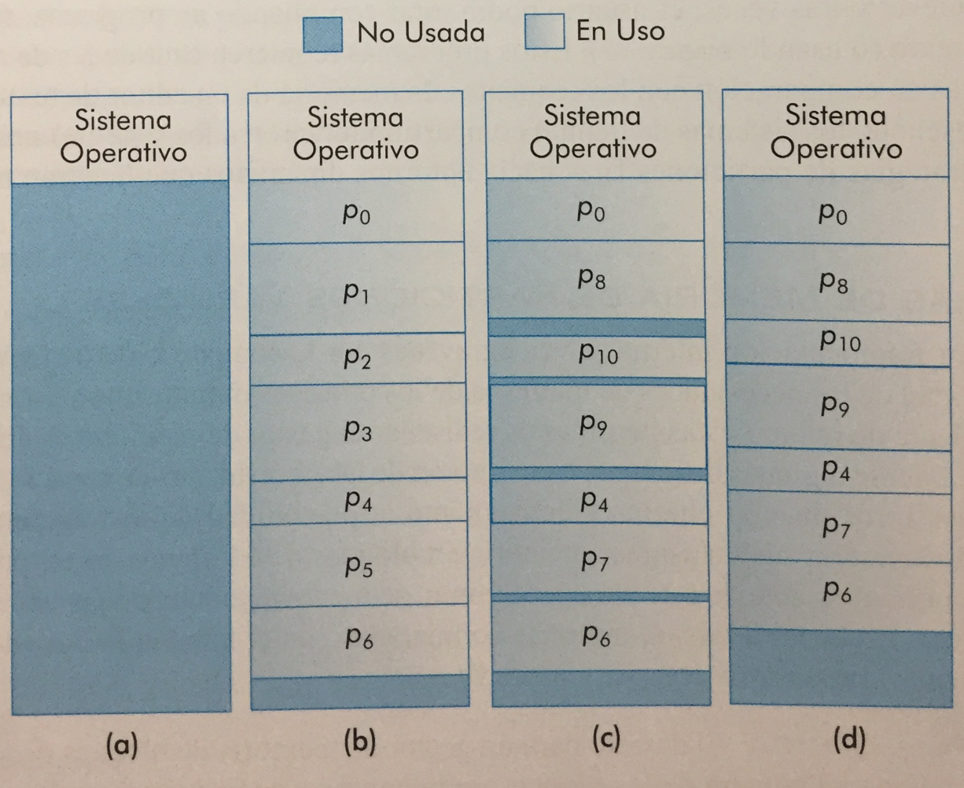
Particiones Variables
Las particiones en este caso son variables en número y longitud, esto significa que cuando se carga un proceso a memoria principal se le asigna el espacio que necesita en ella.
Con el paso del tiempo, los procesos abandonan la memoria, por las razones conocidas, dejando huecos que son considerados:
Fragmentación externa

Slide 31
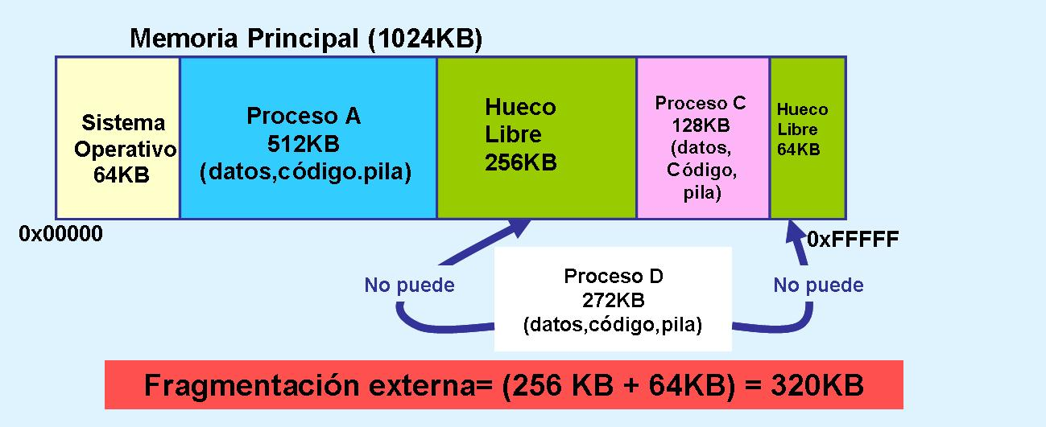
Particiones Variables
Fragmentación externa
Se debe al desaprovechamiento de memoria entre particiones.

Slide 32
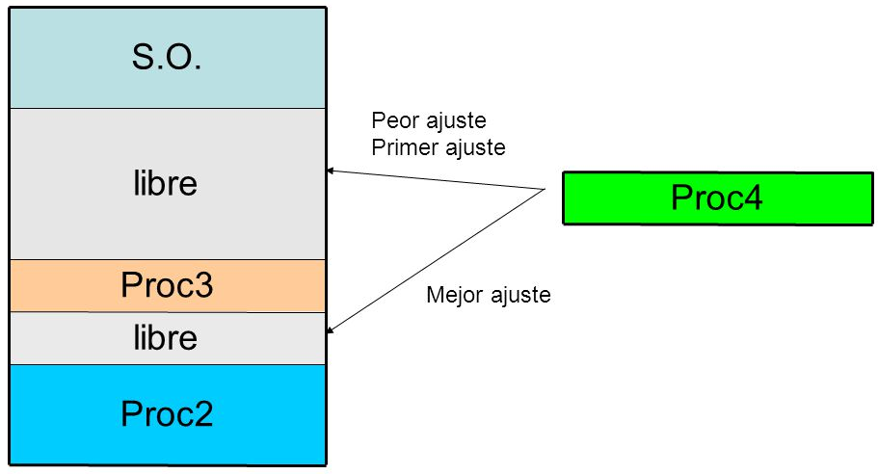
Algoritmos de asignación de espacio
Mejor ajuste
Este algoritmo busca en toda la lista, de principio a fin y toma el hueco más pequeño que sea adecuado.

Slide 33
Algoritmos de asignación de espacio
Peor ajuste
Este algoritmo toma siempre el hueco más grande disponible, de manera que el nuevo hueco sea lo bastante grande como para ser útil.

Slide 34
Algoritmos de asignación de espacio
Primer ajuste
En este algoritmo el administrador de memoria explora la lista de segmentos hasta encontrar un hueco que sea lo bastante grande.

Slide 35
Algoritmos de asignación de espacio
Siguiente ajuste
Funciona de la misma manera que el primer ajuste, excepto porque lleva un registro de dónde se encuentra cada vez que descubre un hueco adecuado.

Slide 36
Problemas

Slide 37
1.
El sistema operativo utiliza, para gestionar la memoria, una estrategia de particiones variables en alojamiento continuo, con acomodo al peor ajuste. Si el tamaño de la memoria es de 64 KB y el sistema operativo ocupa los primeros 10 KB. Grafique la entrada de los procesos que se muestran abajo, indicando el tipo de fragmentación que se produce y el tamaño de la misma. Además, indique el registro base y el registro límite de los procesos.
Los procesos a tomar en cuenta son: A - 12 KB, B - 18 KB, C - 8 KB y D - 7 KB.

Slide 38
2.
Se tiene un administrador de memoria que funciona con particiones fijas, de distinto tamaño y utiliza el algoritmo del mejor ajuste, para alojar los procesos. Sabiendo que el tamaño total de memoria es de 64 KB, que el sistema operativo ocupa los primeros 10 KB, y que están disponibles tres particiones, una de 14 KB, otra de 18 KB y la última de 22 KB. Grafique la entrada de un proceso “P” que pesa 15 KB; e indique el tipo de fragmentación que se produce y el tamaño de la misma.

Slide 39
3.
Un sistema operativo requiere gestionar los procesos que se muestran en la tabla A. El gestor de memoria del SO en cuestión, utiliza una estrategia de partición variable al mejor ajuste. El SO ocupa los primeros 12 KB de la memoria que tiene un tamaño total de 64KB.
• Grafique como quedaría la memoria en los distintos tiempos, según se indica la entrada o la salida de los procesos.
• Indique los registros base y límite de los procesos alojados en cada tiempo.
• Indique el tipo y el tamaño de la fragmentación producida en tiempo 4.

Slide 40
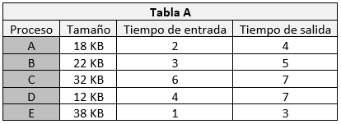
3.

Slide 41
Fundamentos de Sistemas Operativos
Semana 6

